Slide 1
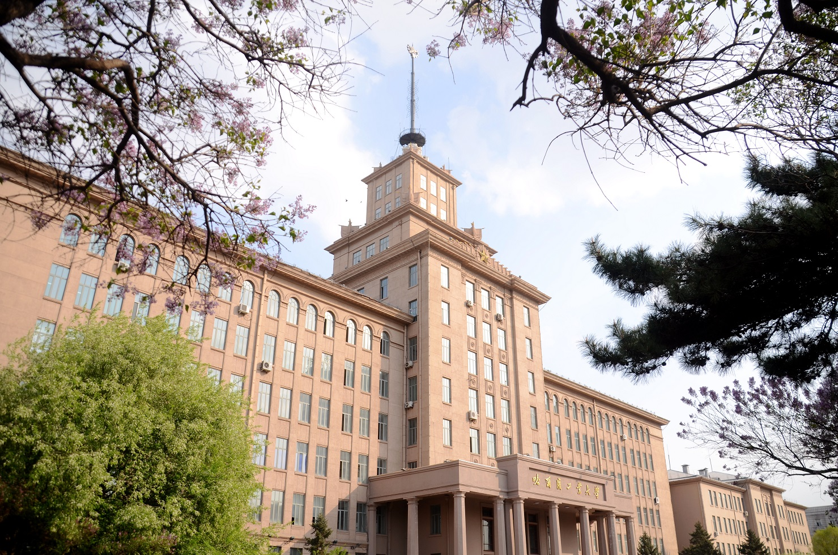

基于网页的人事管理系统的设计与实现
数据科学与大数据技术 卢兑玧（L170300901）
导师：范国祥
2022年03月27日

Slide 2

概述
中期完成情况说明
后期拟完成的研究工作及进度安排
存在的问题与困难
论文按时完成的可能性
目录
CONTENTS

Slide 3

概述
Part1-

Slide 4
01
概述
1.1 研究主题选择理由
① 短暂韩国IT公司工作经历
→② 发现公司人事管理系统的不足之处
→③ 确定本次研究主题
点击添加文本
点击添加文本
1.2 研究目的和意义
本研究目的：
一在于改进人力管理机能、节约费用、优化服务、提升员工满意度；
二在于通过人力资源重组强化战略功能，实现以人力资源作为引领企业文化变革的主导功能，发挥关键作用。
点击添加文本
点击添加文本

Slide 5
01
概述
1.3 开发环境和开发工具
①短开发语言:
Java、JavaScript、J-Query、JSP 等
②开发工具:
建模工具：Erwin、starUML、Diagrams、KakaoOven。
编码工具：eclipse、VisualStudioCode。
设计工具：SQLDeveloper.、SQLGate.。
③开发环境:
操作系统：Windows10Pro/x64。
服务器：ApacheTomcat9.0。
数据库：Oracle。
点击添加文本
点击添加文本
点击添加文本
点击添加文本

Slide 6
Part2-
中期完成情况说明

Slide 7
02
中期完成情况说明
2-1 预定计划完成情况：
点击添加文本
目前为止，因为最初设计出现问题，所以重新设计了DB模型。“职员们每天以日出勤记录和记录为基础，管理月出勤记录，然后用月出勤记录来计算月工资”的大框架虽然没有改变，但是附加部分的设计发生了变化。但是按照最初的计划，项目已经基本完成。
点击添加文本
点击添加文本
点击添加文本

Slide 8
02
中期完成情况说明
2-2 中期工作说明及成果：
点击添加文本
到中期为止，基本完成了预定计划的内容，完成了系统的详细设计，数据库的详细设计，各模块的代码编写以及系统初步测试。
点击添加文本
点击添加文本
点击添加文本

Slide 9
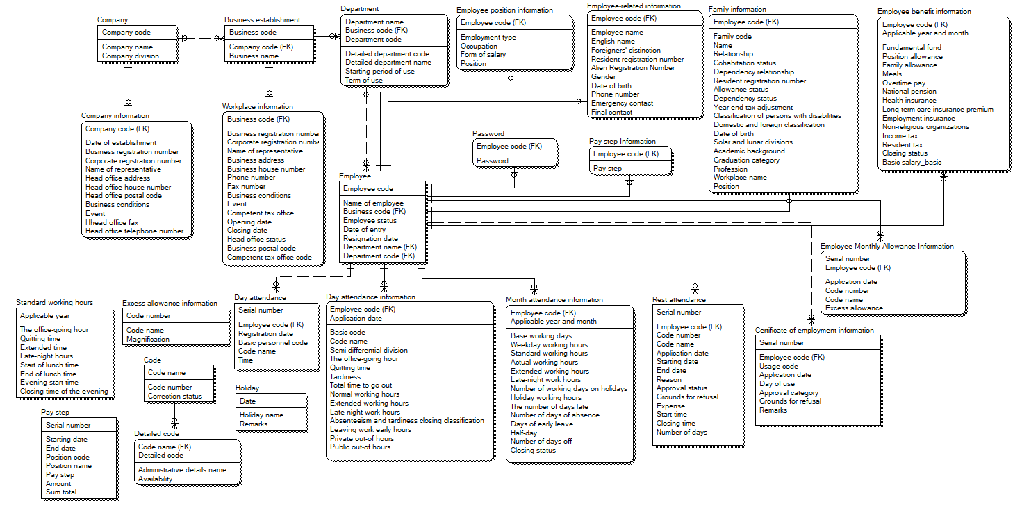
02
中期完成情况说明
点击添加文本
点击添加文本
点击添加文本
点击添加文本
在人事管理系统的数据库实体中，涉及到的平台数据较多，各个数据库实体之间联系紧密，因此在此处只给系统中部分关键实体之间的联系，如图为数据库Logical设计图。

Slide 10
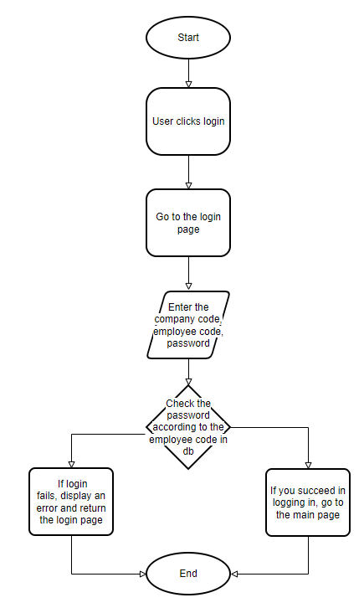
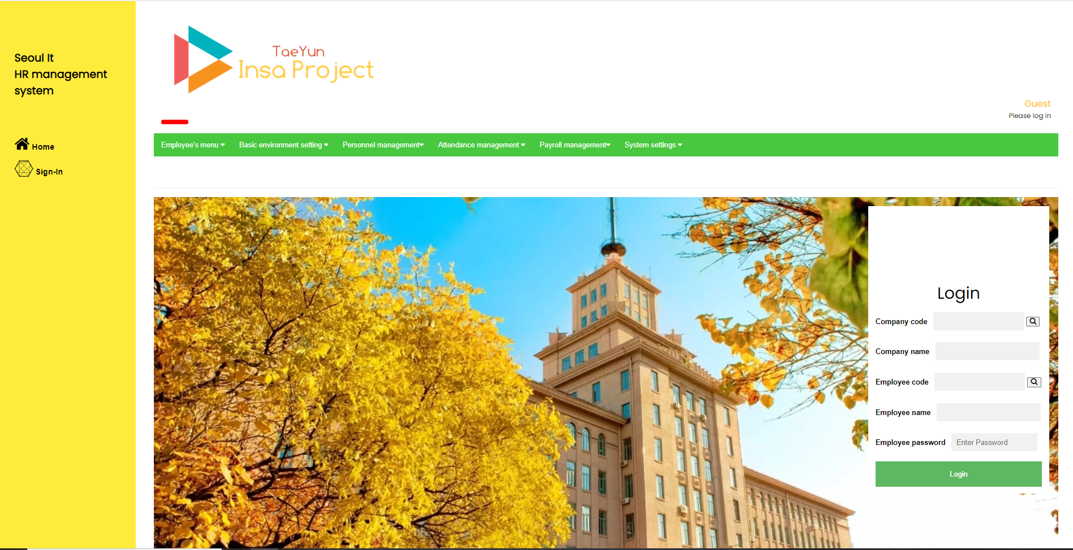
02
中期完成情况说明
2-3 编码实现：
（1）通用功能
点击添加文本
点击添加文本
点击添加文本
点击添加文本
Notes:
从以下四个小部分进行。

Slide 11
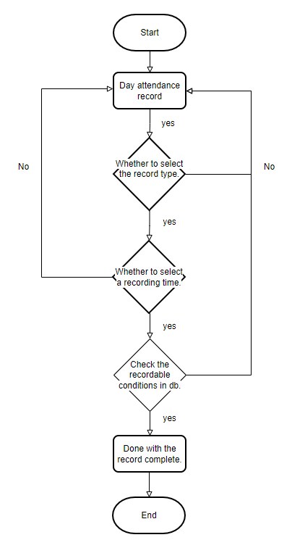
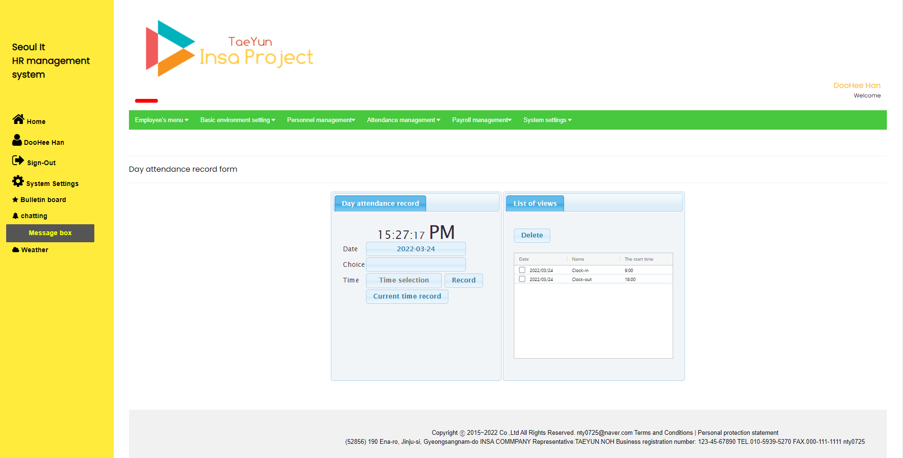
02
中期完成情况说明
2-3 编码实现：
（2）出缺勤记录及查询
点击添加文本
点击添加文本
点击添加文本
点击添加文本
Notes:
从以下四个小部分进行。

Slide 12
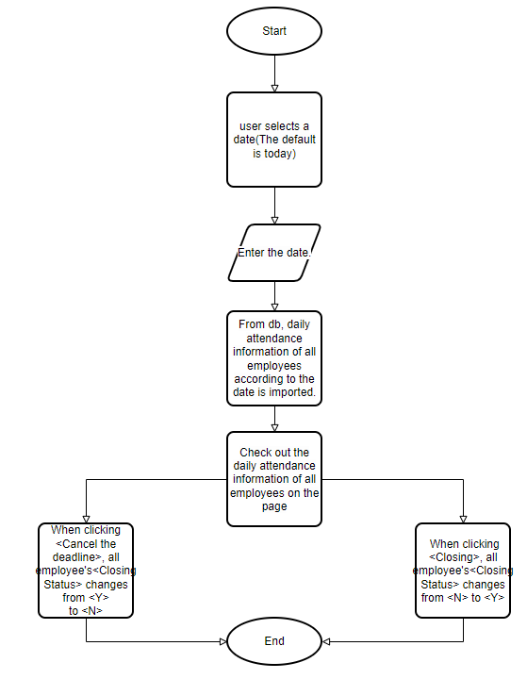
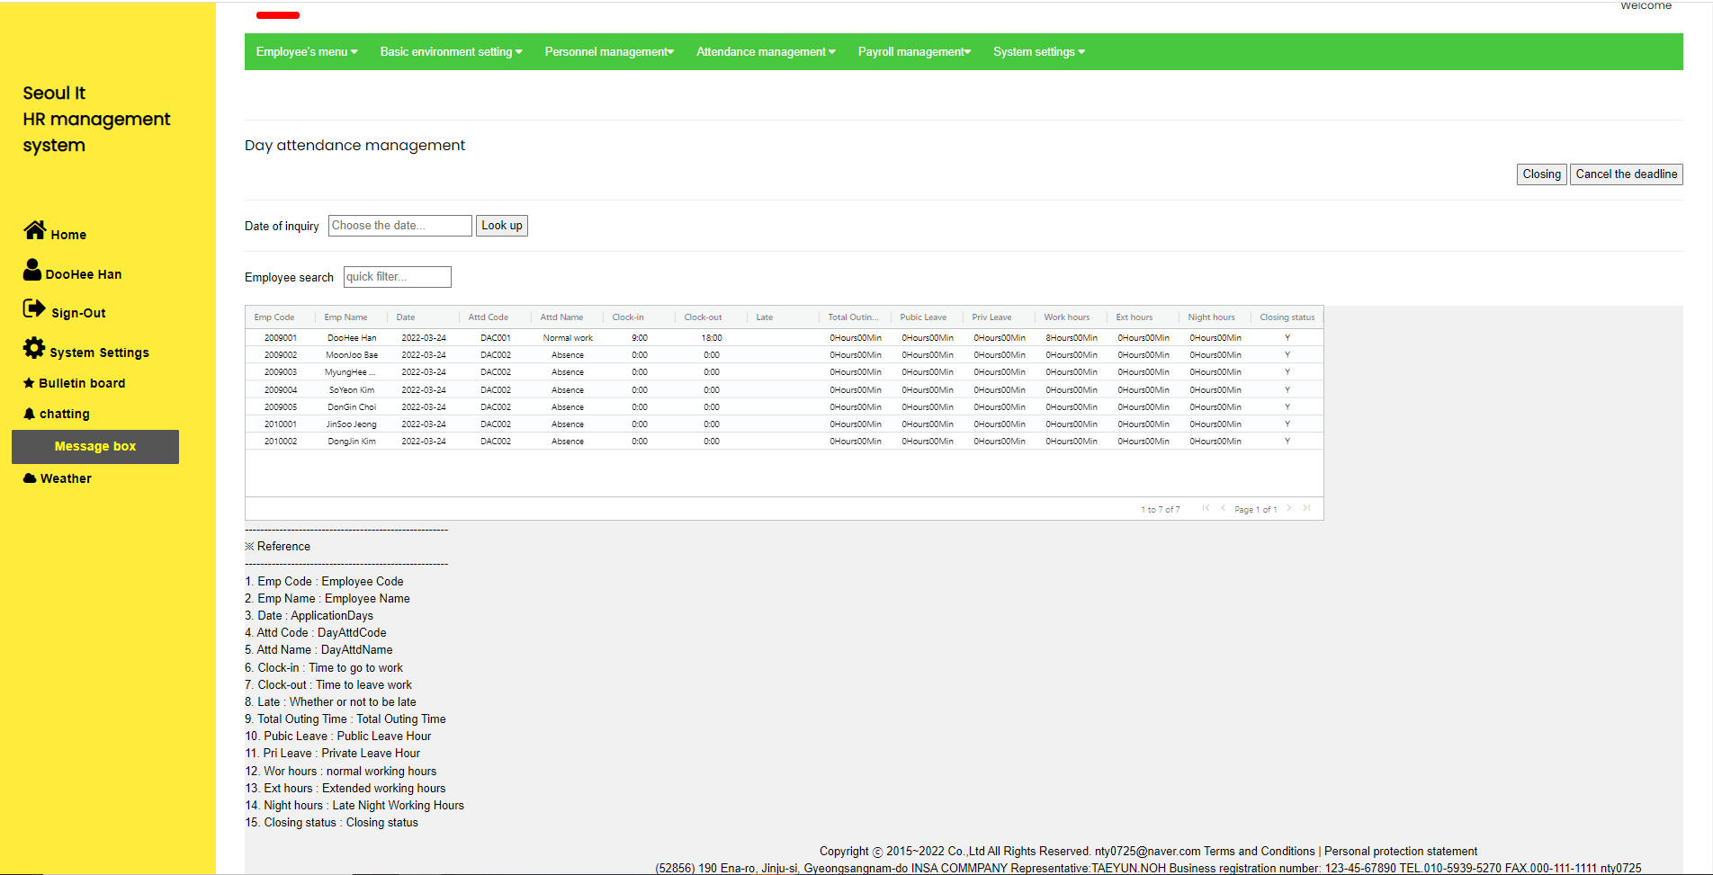
02
中期完成情况说明
2-3 编码实现：
（3）日出缺勤管理
点击添加文本
点击添加文本
点击添加文本
点击添加文本
Notes:
从以下四个小部分进行。

Slide 13
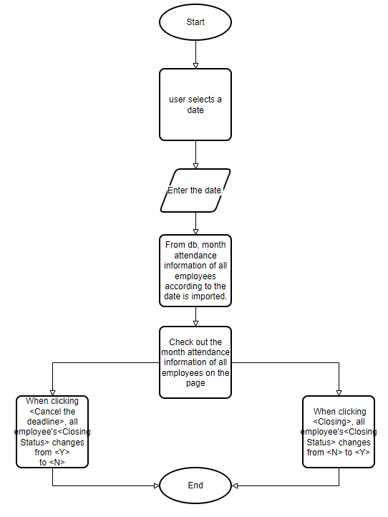
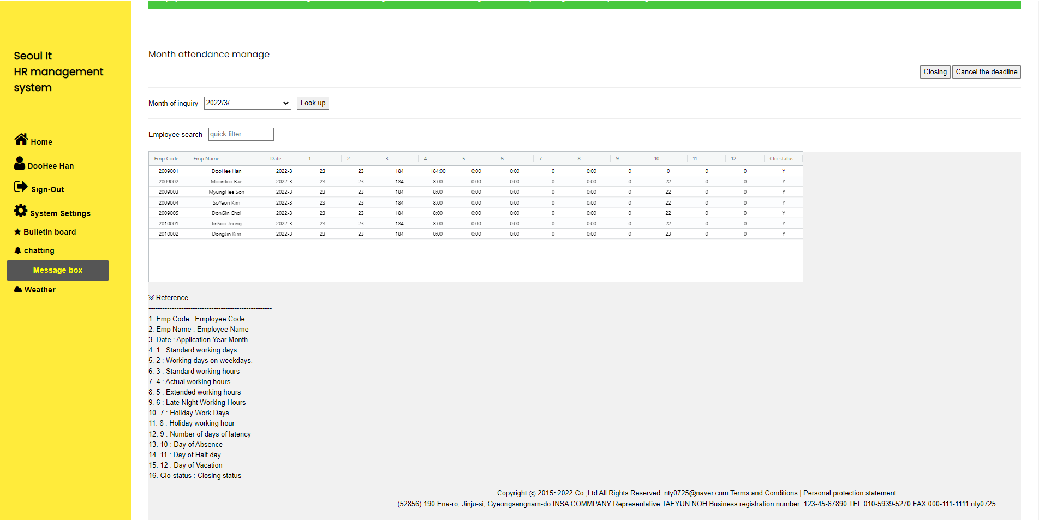
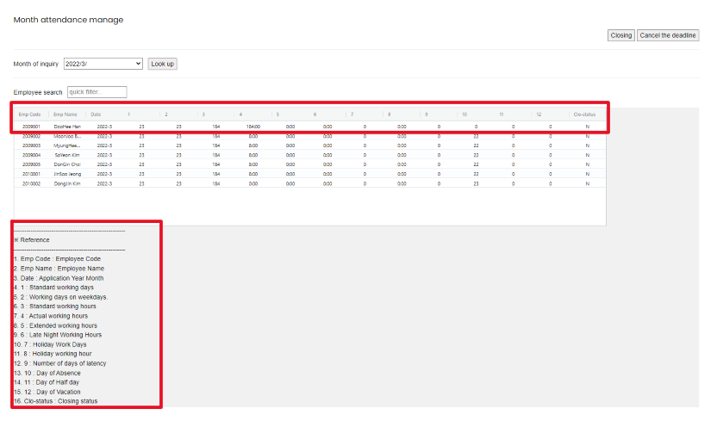
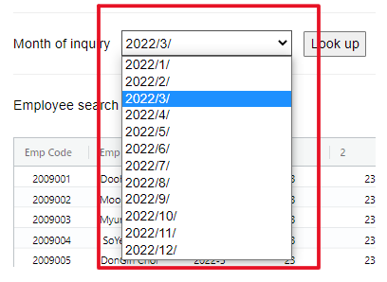
02
中期完成情况说明
2-3 编码实现：
（4）月出缺勤管理
点击添加文本
点击添加文本
点击添加文本
点击添加文本
Notes:
从以下四个小部分进行。

Slide 14
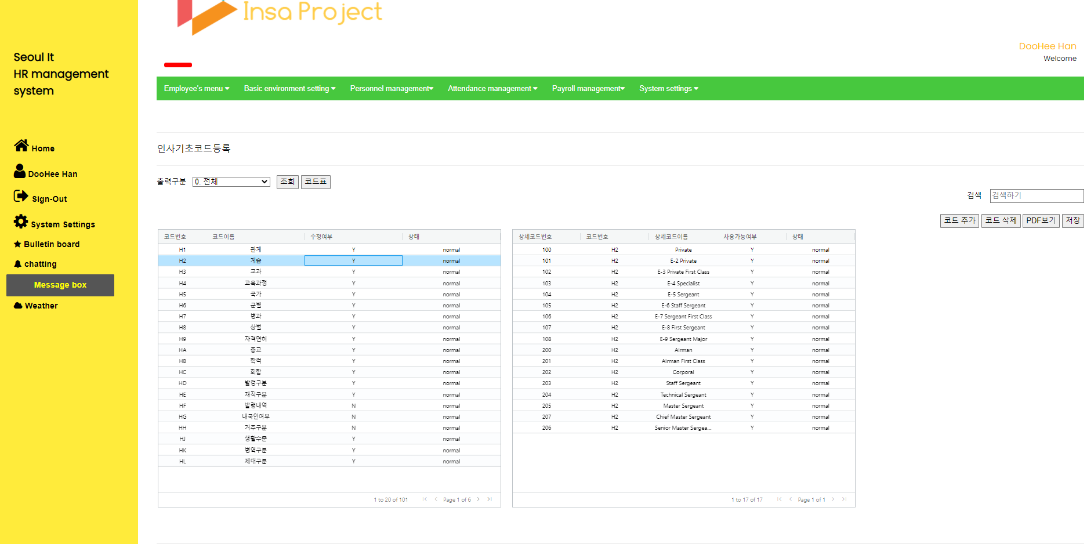
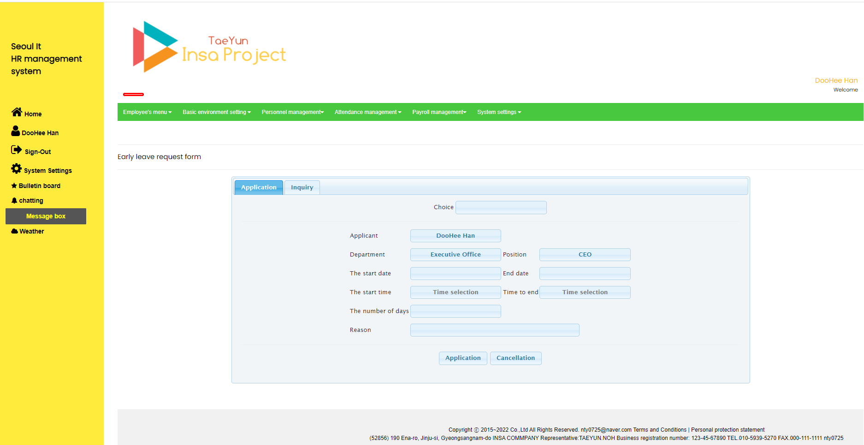
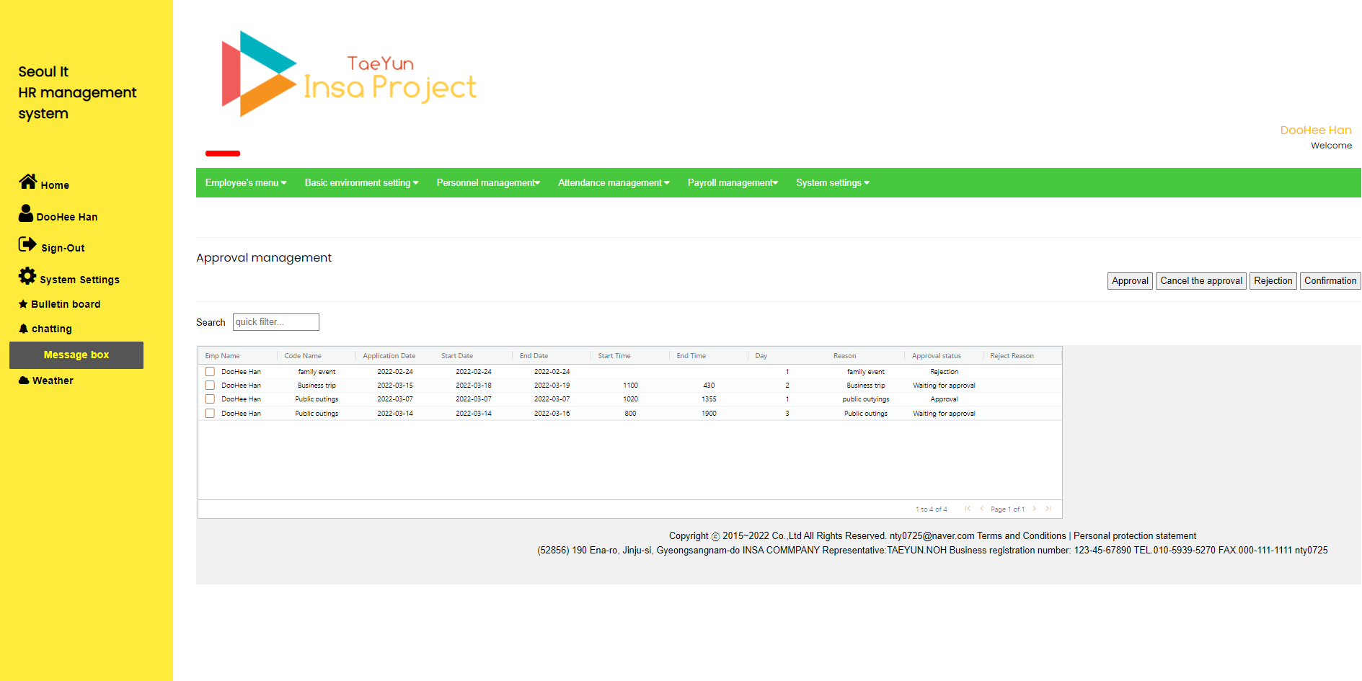
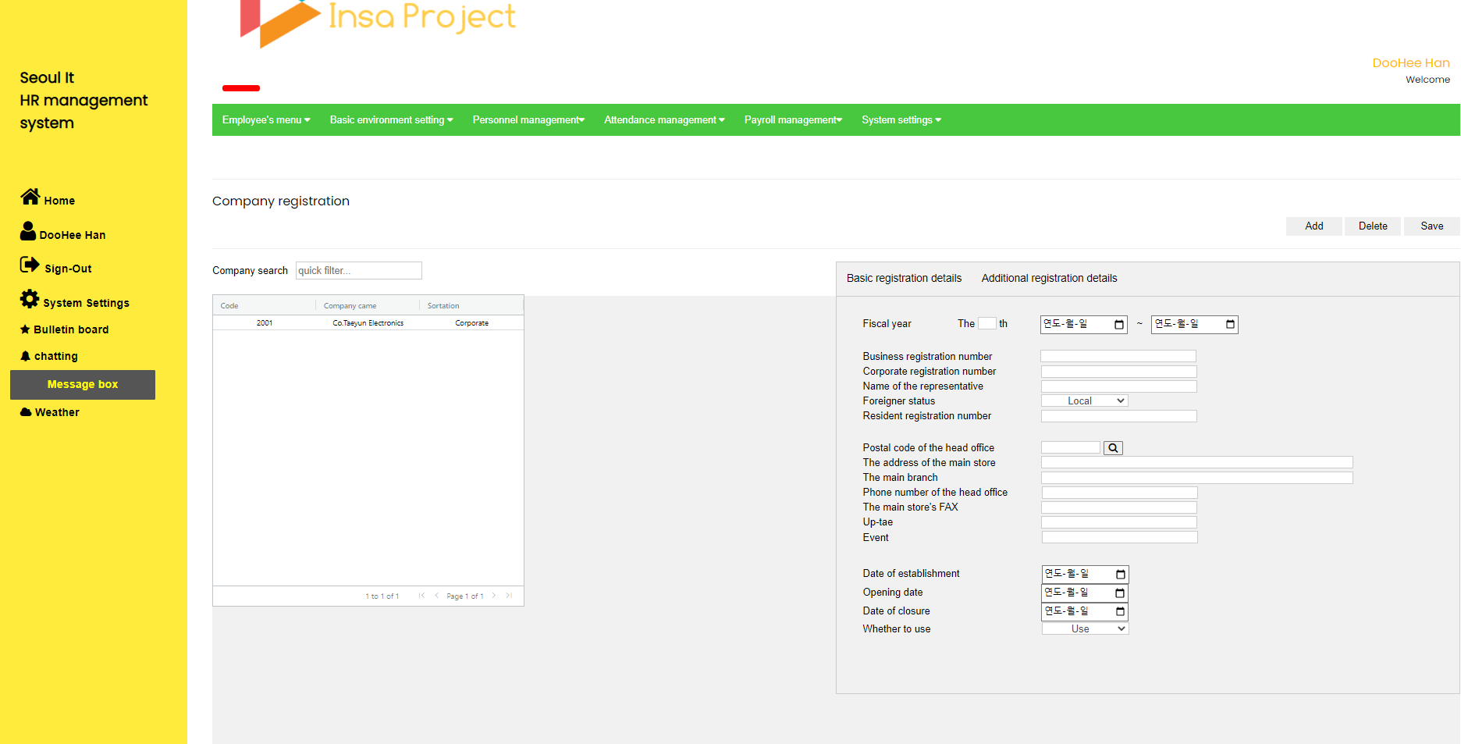
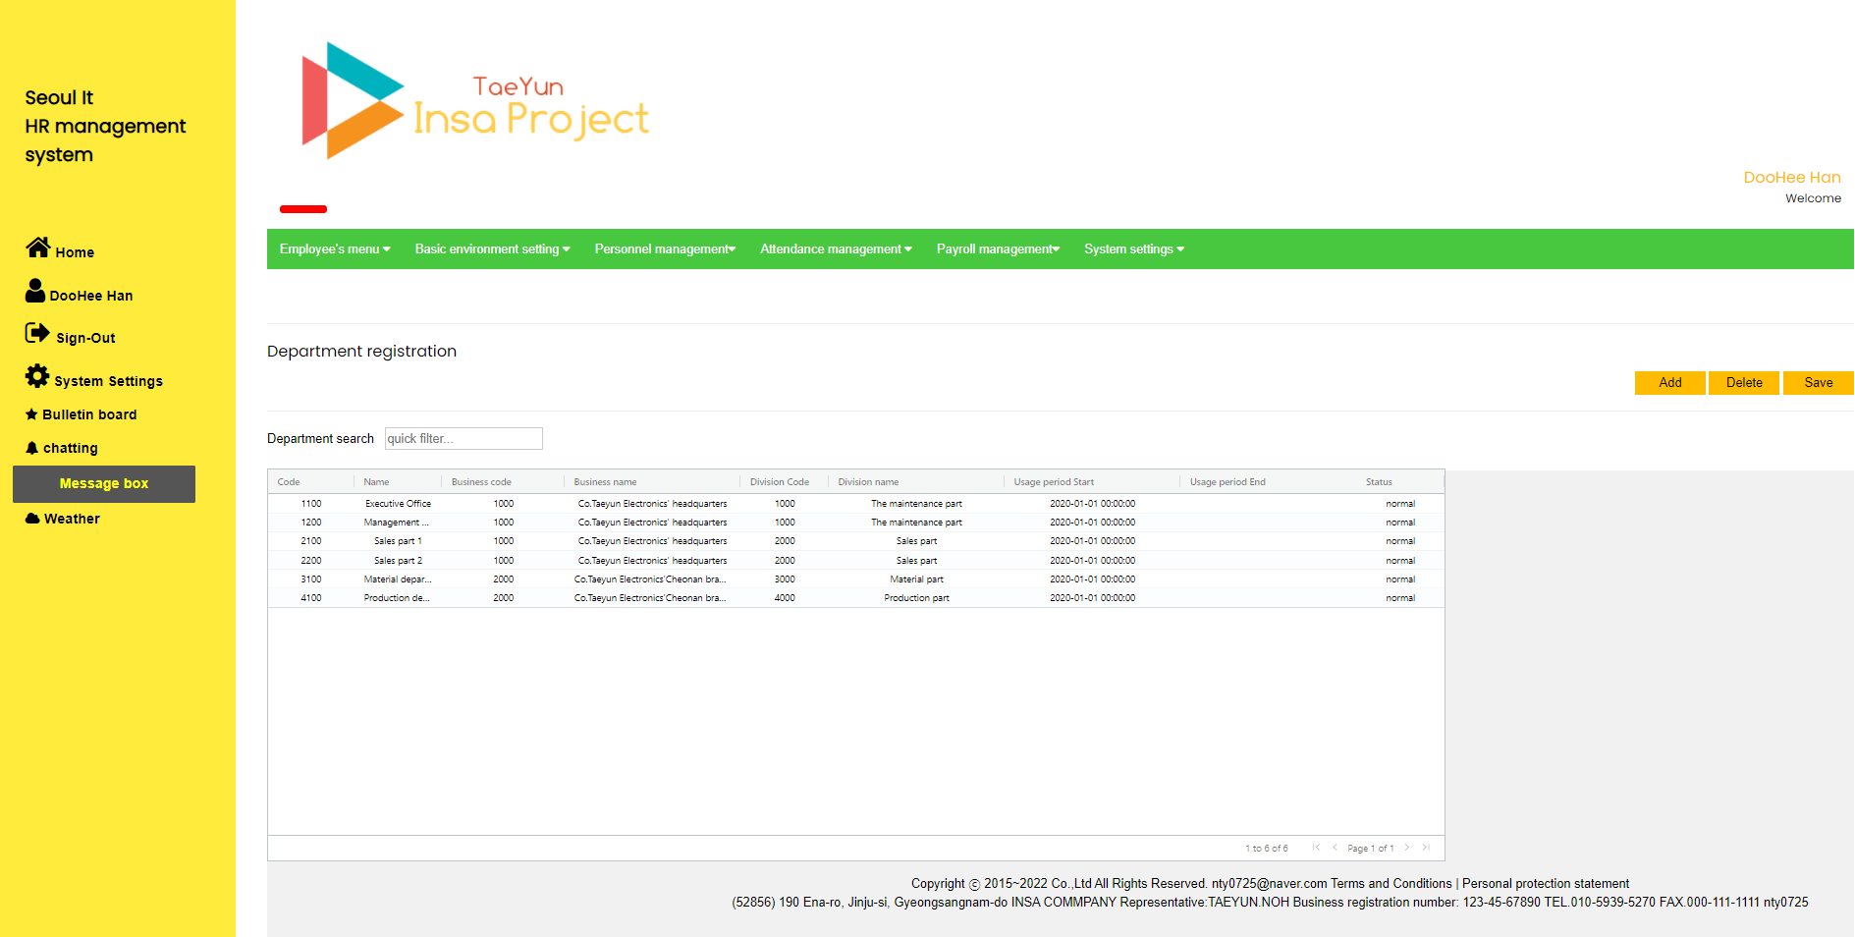
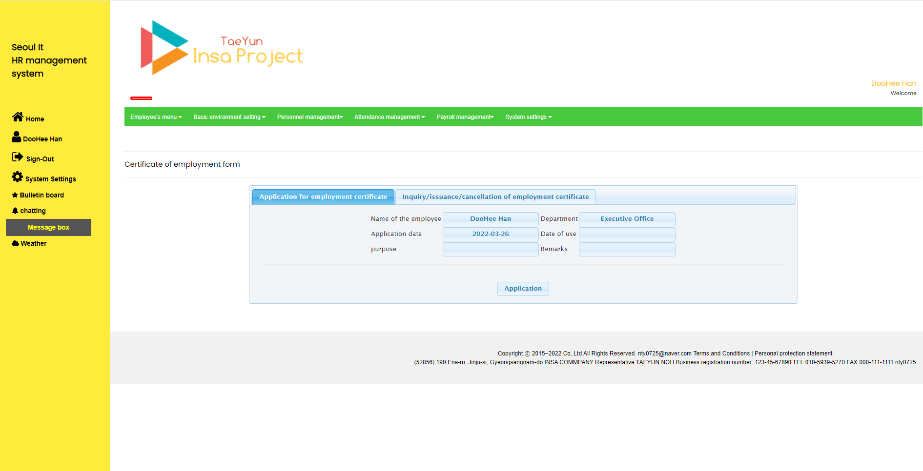
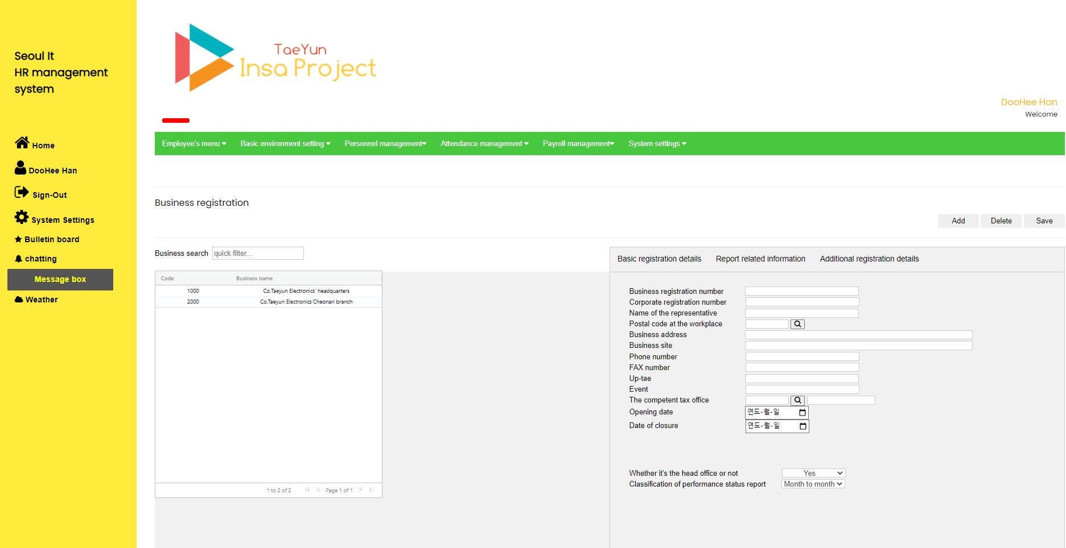
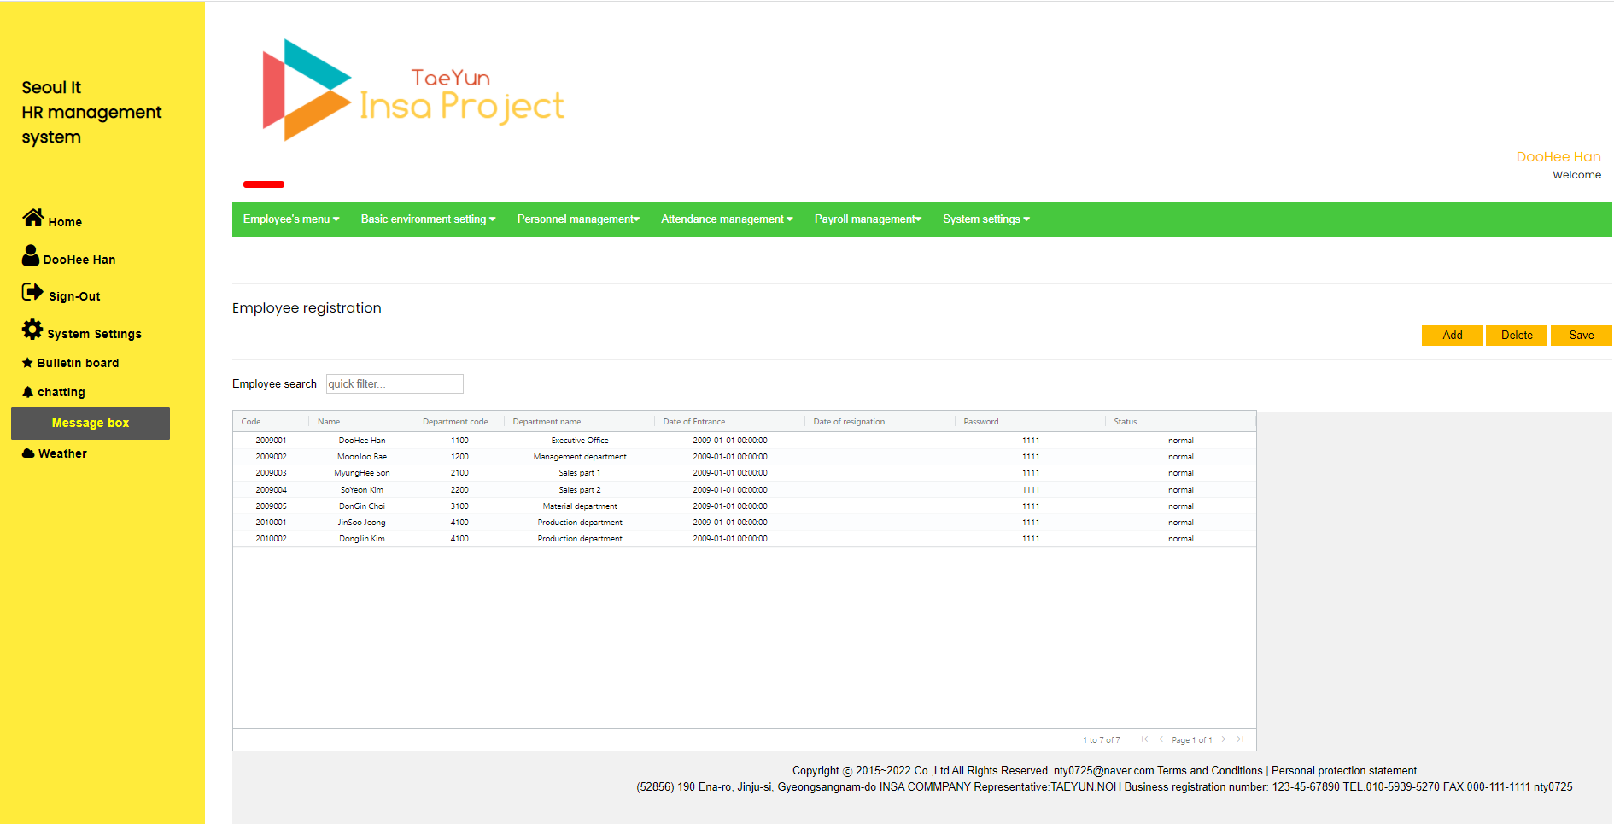
02
中期完成情况说明
2-3 编码实现：
（5）其他功能
点击添加文本
点击添加文本
点击添加文本
点击添加文本
Notes:
从以下四个小部分进行。

Slide 15
Part3-
后期拟完成的研究工作及进度安排

Slide 16
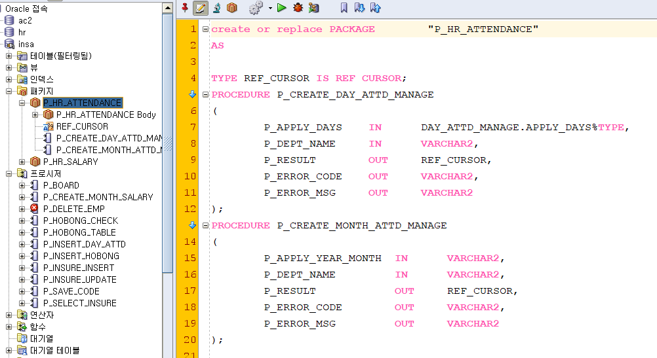
03
后期拟完成的研究工作及进度安排
起始时间 | 完成时间 | 计划工作内容
2022.03.01 | 2021.04.01 | 常用职工资管理 pl/sql procedure完成
2022.04.01 | 2021.04.08 | 常用职工资管理画面完成
2022.04.08 | 2021.05.01 | 纠错及最精检查
2022.05.01 | 2022.07.01 | 撰写毕业论文
点击添加文本
点击添加文本
点击添加文本
点击添加文本

Slide 17
Part4-
存在的问题与困难

Slide 18
04
存在的问题与困难
点击添加文本
（1）目前对CSS页面控制还不熟悉，后续在界面美化过程中需要进一步学习CSS基础内容，并结合javascript完成对页面显示的控制。
（2）目前依旧存在中文词汇限制带来的项目设计问题。最初为了方便进行项目开发，使用韩语进行了全过程的设计。在后期进一步将韩语转换为中文的过程中，存在一定的困难将韩语中相关的专业词汇转换为中文，为此已经尽最大努力寻找相似的话语，并寻求了外国朋友的帮助。
点击添加文本
点击添加文本
点击添加文本

Slide 19
Part5-
论文按时完成的可能性

Slide 20
05
论文按时完成的可能性
点击添加文本
目前系统的各种功能已经明确，后期不会再进行过多改动。并且已经完成系统框架的搭建，基础的功能也已开发完毕。剩下的功能只要按部就班，就可以保证项目整体工作的完成。
点击添加文本
点击添加文本
点击添加文本

Slide 21

请各位老师批评指正
THANK YOU FOR WATCHING

